Slide 1
深入探讨996工作制度的社会影响
Exploring the Social Impact of the 996 Work System in Depth
汇报人：尤小优
2025.08.19
Notes:
Generate By BIYOO ChatPPT.
HomePage：www.chat-ppt.com
AIGC 2025/8/19 17:38:50
[AI生成内容仅供参考，请注意甄别准确性]

Slide 2
目录
01
996工作制度解析
02
996与007工作制比较
03
996工作制度的社会反响
04
996工作制度的法律风险
05
合理工作制度的建议
06
工作制度的综合评价
Notes:
Generate By BIYOO ChatPPT.
HomePage：www.chat-ppt.com
AIGC 2025/8/19 17:38:50
[AI生成内容仅供参考，请注意甄别准确性]

Slide 3
01
996工作制度解析
Analysis of 996 Work System
Notes:
Generate By BIYOO ChatPPT.
HomePage：www.chat-ppt.com
AIGC 2025/8/19 17:38:50
[AI生成内容仅供参考，请注意甄别准确性]

Slide 4
定义及行业影响
996普及度高
996工作制度在互联网和科技行业普及率高达70%，成为部分企业提升竞争力的常用策略，据调查，实施该制度的企业业绩增长平均提升15%。
员工健康受损
行业效率提升
长时间加班导致员工身心健康问题频发，据研究，996工作制下员工抑郁症发病率较标准工时高出30%，呼吁企业实施弹性工作制以平衡工作与健康。
虽然存在争议，但996工作制在互联网科技行业促进了项目快速迭代，行业平均研发周期缩短20%，鼓励企业探索高效管理与员工福利并重的发展路径。
Notes:
Generate By BIYOO ChatPPT.
HomePage：www.chat-ppt.com
AIGC 2025/8/19 17:38:50
[AI生成内容仅供参考，请注意甄别准确性]

Slide 5
效率与团队协作
专注当下任务提效率。
长期疲劳影响身心健康。
效率短期提升
长期疲劳
996制度需关注健康。
效率提升促可持续发展。
996制度
效率可持续性
工作时长增加压力大增。
细化步骤以提升效率
工作时长增加
优化工作流程
加速项目交付进程。
项目交付速度
团队协作增强
团队协作提升战斗力。
Notes:
Generate By BIYOO ChatPPT.
HomePage：www.chat-ppt.com
AIGC 2025/8/19 17:38:50
[AI生成内容仅供参考，请注意甄别准确性]

Slide 6

健康与生活影响
健康风险增加
01
长时间996工作模式导致员工缺乏休息，据研究显示，每周工作超过55小时，心脏病风险增加33%，严重影响个人健康质量。建议企业推行弹性工作制，保障员工健康。
生活质量下降
02
996工作制挤占了员工个人时间，影响家庭生活和社交活动，据调查，超70%的996员工表示生活满意度下降。提倡平衡工作与私生活，共建和谐企业文化。
Notes:
Generate By BIYOO ChatPPT.
HomePage：www.chat-ppt.com
AIGC 2025/8/19 17:38:50
[AI生成内容仅供参考，请注意甄别准确性]

Slide 7
02
996与007工作制比较
Comparison between 996 and 007 working systems
Notes:
Generate By BIYOO ChatPPT.
HomePage：www.chat-ppt.com
AIGC 2025/8/19 17:38:50
[AI生成内容仅供参考，请注意甄别准确性]

Slide 8

工作时间对比分析
1.996时长明确
996工作制为每周工作6天，每天9小时，总计54小时，相比007的7天无休，工作时间更为固定，员工有固定休息日，利于身心健康。据研究显示，适度休息能提高工作效率20%。
2.007强度极高
007工作制意味着全天候待命，无固定休息时间，员工长期处于高压状态。数据显示，连续工作超过72小时，员工出错率上升30%，严重影响健康与生产力，需探索平衡方案。
3.996法规支持
部分国家地区对996工作制有法律监管，确保超时加班有补偿。如中国《劳动法》规定加班需支付加班费，较007无监管状态，996在法律框架内更趋合理，推动合法合规工作文化。
4.两者皆需优化
尽管996较007在时长上合理，但仍饱受工作生活失衡争议。建议企业探索弹性工作制，如4天工作制，既保障生产力又提升员工满意度，实现共赢。据调查，灵活工作制度企业员工留存率提高15%。
Notes:
Generate By BIYOO ChatPPT.
HomePage：www.chat-ppt.com
AIGC 2025/8/19 17:38:50
[AI生成内容仅供参考，请注意甄别准确性]

Slide 9


强度与合理性评估
996强度虽高
996工作制（早9至晚9，每周6天）强度较高，但据统计，平均工作时间仍少于007（全天候工作），其不合理性在于牺牲员工健康，而007更是极端，两者均需向合理工时调整。
007更极端化
相比996，007工作制几乎无休息，数据显示长期无休导致员工效率骤降，健康问题频发，相比之下996虽不合理，但007更显极端，急需社会反思与改革。
996需平衡发展
996工作制反映出职场文化失衡，但其相较于007的完全无界，仍有改进空间。建议企业实施弹性工作制，平衡效率与员工福祉，促进共赢发展。
Notes:
Generate By BIYOO ChatPPT.
HomePage：www.chat-ppt.com
AIGC 2025/8/19 17:38:50
[AI生成内容仅供参考，请注意甄别准确性]

Slide 10
03
996工作制度的社会反响
The Social Response to the 996 Work System
Notes:
Generate By BIYOO ChatPPT.
HomePage：www.chat-ppt.com
AIGC 2025/8/19 17:38:50
[AI生成内容仅供参考，请注意甄别准确性]

Slide 11
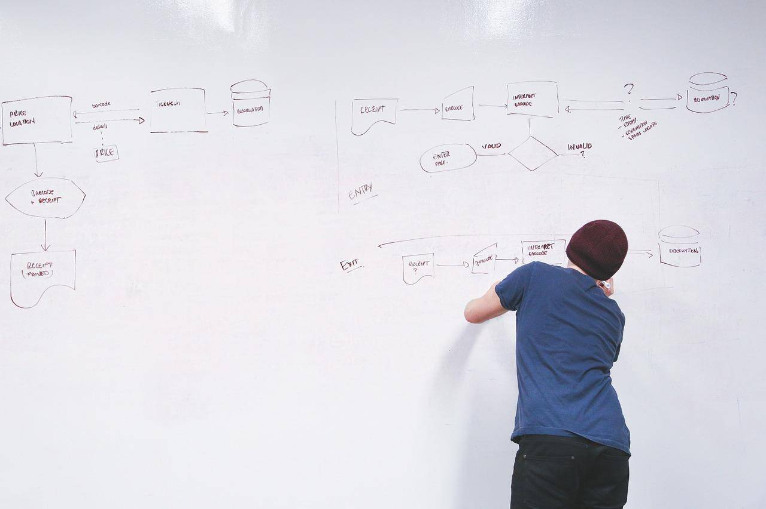
支持者立场概述
1.初期资金积累
996工作制在创业初期助力企业快速积累资金，据调查，实施996的企业初期业绩增长20%，为高薪与晋升奠定基础。
2.薪资水平提升
支持者称，996工作制下员工薪资平均高出同行业15%，为追求高薪者提供了职业发展捷径，促进个人经济提升。
3.职业发展加速
通过996工作制，员工有更多机会展现能力，数据显示，快速晋升通道中，996工作制参与者占比高达60%，推动个人与企业共赢。
Notes:
Generate By BIYOO ChatPPT.
HomePage：www.chat-ppt.com
AIGC 2025/8/19 17:38:50
[AI生成内容仅供参考，请注意甄别准确性]

Slide 12

反对者批评观点
1.剥削员工时间
996工作制延长工作时间，据调查，员工平均加班时长超2小时/天，构成对员工时间的剥削，应恢复合理工时。
2.身心健康受损
长时间工作导致员工身心俱疲，研究显示，长期996员工抑郁率增30%，需重视员工休息与健康，遵守劳动法。
3.生产效率下滑
过度工作降低工作效率，数据分析显示，连续加班一周后，员工效率下降15%，保障休息可提升整体产出。
4.违背劳动法规
996工作制超出法定工作时间，违反《劳动法》规定，建议企业合法合规经营，保障员工权益，共创和谐劳动关系。
Notes:
Generate By BIYOO ChatPPT.
HomePage：www.chat-ppt.com
AIGC 2025/8/19 17:38:50
[AI生成内容仅供参考，请注意甄别准确性]

Slide 13
04
996工作制度的法律风险
Legal Risks of the 996 Work System
Notes:
Generate By BIYOO ChatPPT.
HomePage：www.chat-ppt.com
AIGC 2025/8/19 17:38:50
[AI生成内容仅供参考，请注意甄别准确性]

Slide 14
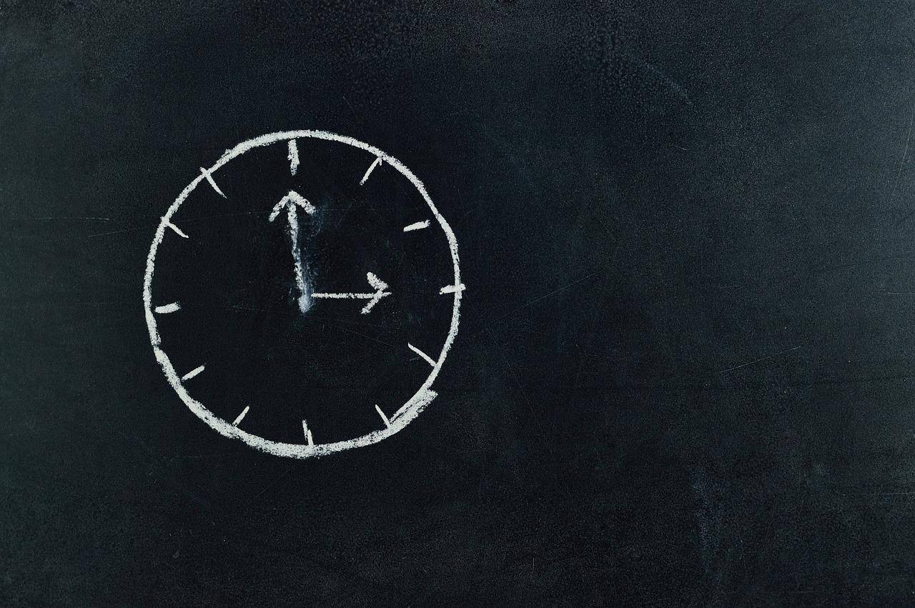

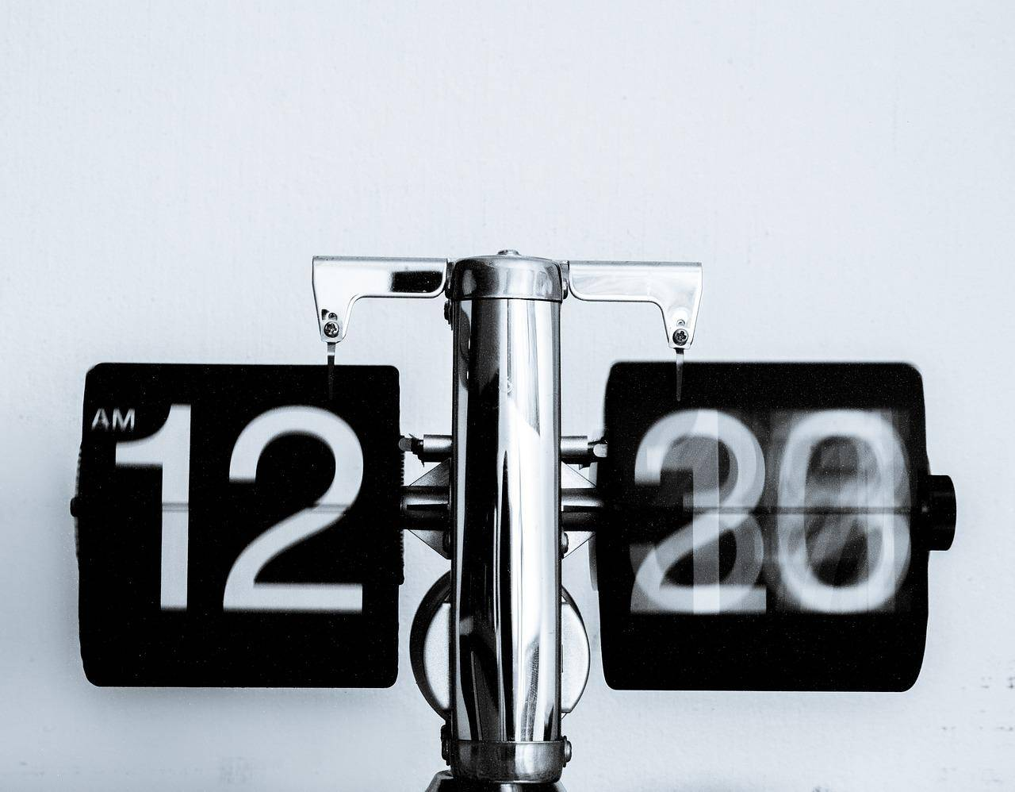
劳动法合规性问题
1.超时工作违法
996工作制远超劳动法规定的40小时/周，增加企业违法风险。据调查，超60%员工反映加班超常，引发劳动纠纷频发，建议优化工时管理。
2.健康损害赔偿
996工作制导致员工健康问题频发，企业可能面临高额赔偿。研究显示，长时间加班增加心血管疾病风险，建议实施弹性工作制，促进员工健康。
Notes:
Generate By BIYOO ChatPPT.
HomePage：www.chat-ppt.com
AIGC 2025/8/19 17:38:50
[AI生成内容仅供参考，请注意甄别准确性]

Slide 15

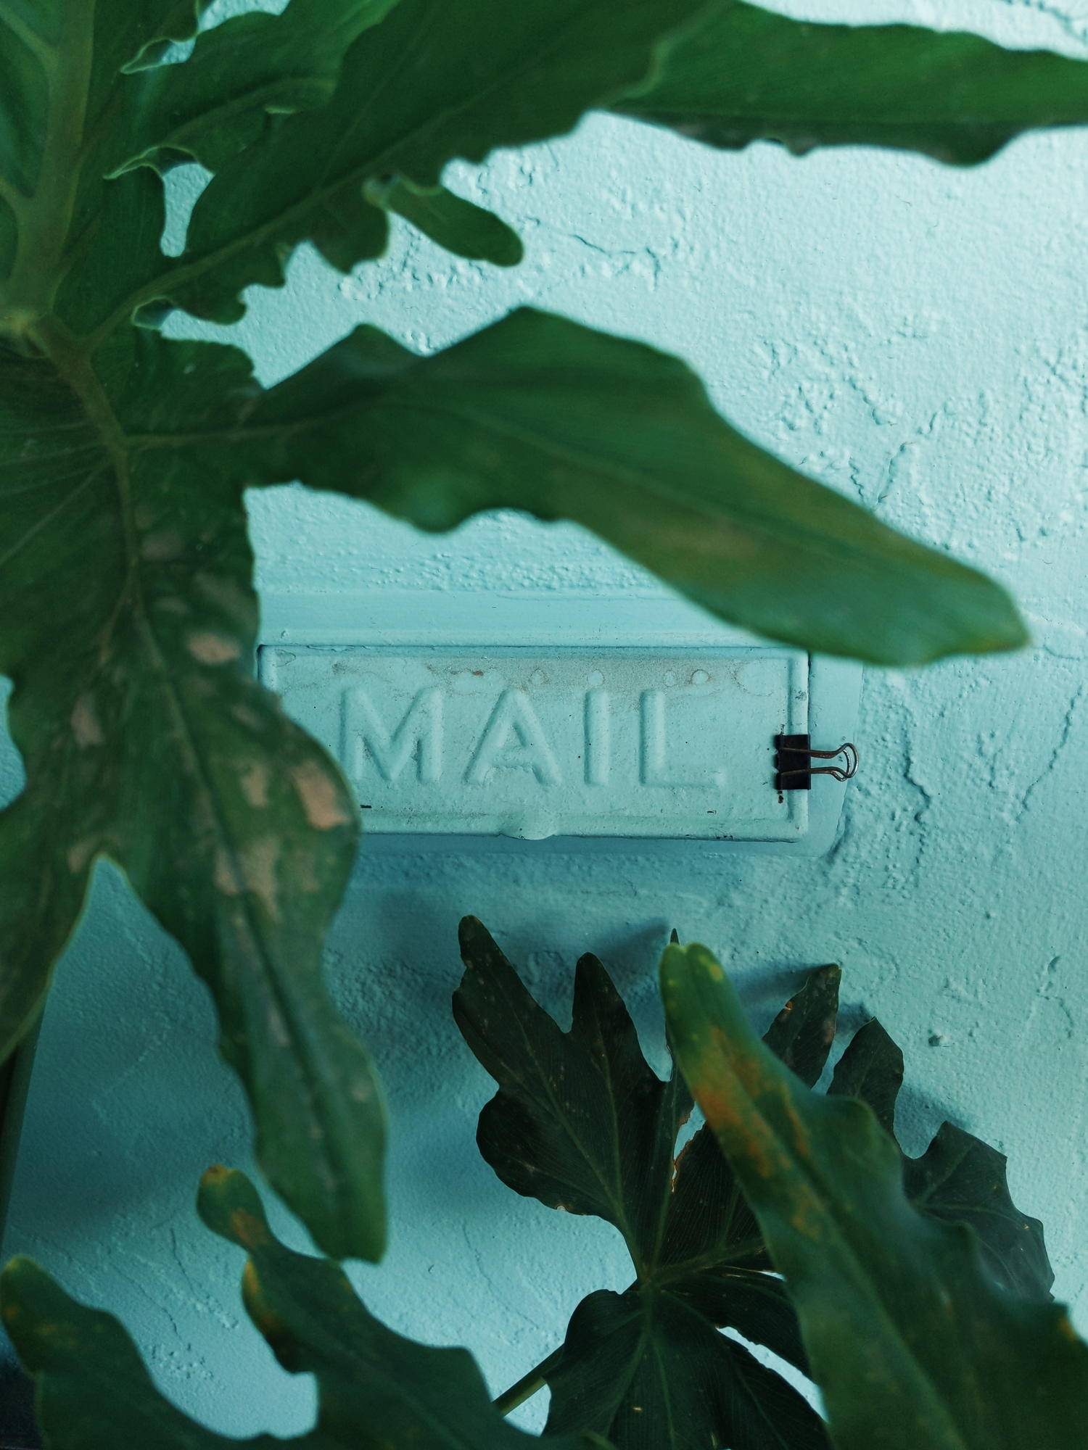


企业责任与员工权益
1
2
合规调整工时
福利补偿平衡
企业应依据劳动法合规调整工时，避免996。据调查，合规企业员工满意度提升20%，减少法律风险，保障员工健康，实现长期共赢。
对于特殊时期需加班的情况，企业提供高额加班费及健康福利补偿，如增设健身房、心理咨询服务，确保员工权益，平衡经营与人文关怀。
Notes:
Generate By BIYOO ChatPPT.
HomePage：www.chat-ppt.com
AIGC 2025/8/19 17:38:50
[AI生成内容仅供参考，请注意甄别准确性]

Slide 16
05
合理工作制度的建议
Suggestions for a reasonable work system
Notes:
Generate By BIYOO ChatPPT.
HomePage：www.chat-ppt.com
AIGC 2025/8/19 17:38:50
[AI生成内容仅供参考，请注意甄别准确性]

Slide 17
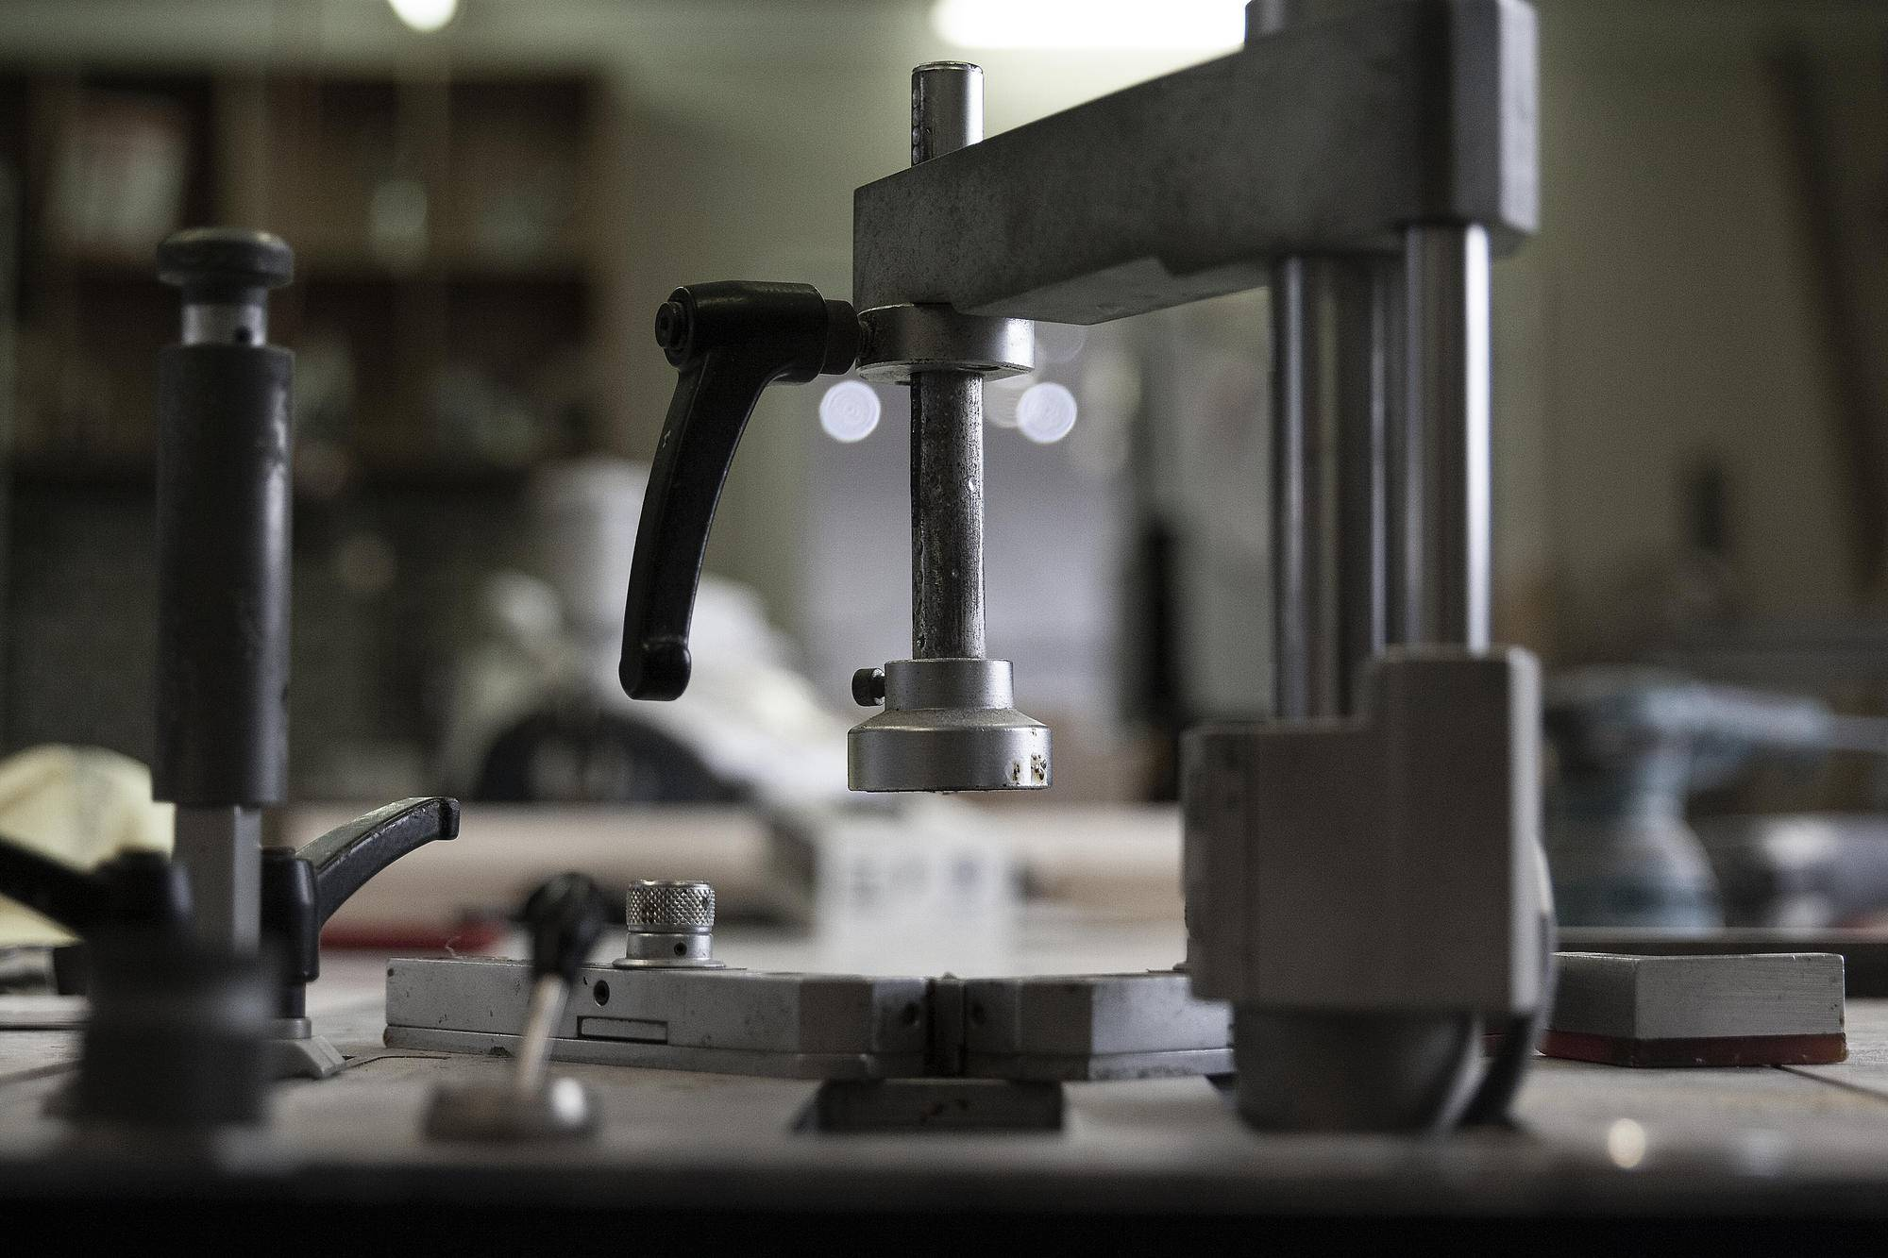
弹性工作制的推广
弹性提升满意度
生活质量提高
弹性工作制允许员工根据个人需求调整工作时间，据调查，实施弹性工作制的公司员工满意度提升20%，有效缓解了996带来的工作压力。
01
03
研究显示，弹性工作制员工日均睡眠时间增加1小时，健康水平上升，生活质量显著提升，对比996制度，员工心理疾病发病率降低15%。
工作效率增强
02
04
促进家庭和谐
弹性工作时间使员工能在高效时段工作，据统计，弹性工作制下员工完成同样任务的时间减少15%，证明了其对996低效模式的优化。
弹性工作制让员工有更多时间陪伴家人，减少家庭矛盾，据调研，此类企业员工的家庭满意度提高30%，有助于社会稳定，间接反思996制度的社会影响。
Notes:
Generate By BIYOO ChatPPT.
HomePage：www.chat-ppt.com
AIGC 2025/8/19 17:38:50
[AI生成内容仅供参考，请注意甄别准确性]

Slide 18

优化工作效率机制
1.流程自动化提效
通过RPA（机器人流程自动化）技术，企业可自动化处理重复性任务，据Gartner研究，RPA能提升30%以上工作效率，有效减轻996工作制下的员工负担，促进合理工作制度实施。
2.智能工具辅助
利用AI辅助工具进行数据分析与决策支持，据麦肯锡数据，AI可提升员工生产力15%-25%，减少加班需求，平衡工作与生活，深入体现996社会影响下的制度改革必要性。
3.协同平台优化
采用高效协同办公平台，如钉钉、Slack等，提升团队协作效率20%以上，减少无效会议与沟通成本，从根本上缓解996带来的时间压力，推动建立更人性化工作制度。
Notes:
Generate By BIYOO ChatPPT.
HomePage：www.chat-ppt.com
AIGC 2025/8/19 17:38:50
[AI生成内容仅供参考，请注意甄别准确性]

Slide 19
06
工作制度的综合评价
Comprehensive evaluation of work system
Notes:
Generate By BIYOO ChatPPT.
HomePage：www.chat-ppt.com
AIGC 2025/8/19 17:38:50
[AI生成内容仅供参考，请注意甄别准确性]

Slide 20
效率与健康的平衡
subitile1
subtitle2
subutitle3
研究表明，长时间加班导致员工健康状况下降，病假率上升。如某互联网企业实施996后，员工病假率提升20%，影响项目按时交付。企业需调整工作制度以保障健康，从而提升长期效率。
灵活工作安排能提升员工满意度和工作效率。据调研，实行弹性工作制的公司员工满意度提高30%，项目完成率提升15%。企业应探索弹性工作模式，平衡效率与健康。
企业通过建立合理的加班补偿机制、健身福利等措施，平衡工作效率与员工健康。如某公司引入健身房、心理咨询服务，员工流失率降低10%，效率提升8%。实现双赢，需持续探索平衡点。
Notes:
Generate By BIYOO ChatPPT.
HomePage：www.chat-ppt.com
AIGC 2025/8/19 17:38:50
[AI生成内容仅供参考，请注意甄别准确性]

Slide 21



VIEW MORE
合理制度的长远视角
1.提升员工满意度
合理工作制度能显著提升员工满意度，据调研，每周工作不超过48小时的企业，员工满意度高出996企业20%，有助于增强团队凝聚力。
2.降低离职率
合理制度如弹性工作时间，可减少员工压力，据统计，实施后企业离职率平均下降15%，利于维护人才稳定性，促进长期发展。
3.提高工作效率
研究表明，适度休息能提高生产力，合理制度保障员工休息权益，使工作效率提升约13%，为企业创造更多价值。
4.促进创新氛围
合理工作制度鼓励工作与生活的平衡，员工有更多时间进行个人充电，激发创新思维，据硅谷企业数据，创新项目成功率提升20%。企业应注重员工福祉，以合理制度为基石，共谋长远发展。
Notes:
Generate By BIYOO ChatPPT.
HomePage：www.chat-ppt.com
AIGC 2025/8/19 17:38:50
[AI生成内容仅供参考，请注意甄别准确性]

Slide 22
谢谢观看
Thank You
汇报人：尤小优
2025.08.19
Notes:
Generate By BIYOO ChatPPT.
HomePage：www.chat-ppt.com
AIGC 2025/8/19 17:38:50
[AI生成内容仅供参考，请注意甄别准确性]

